Slide 1

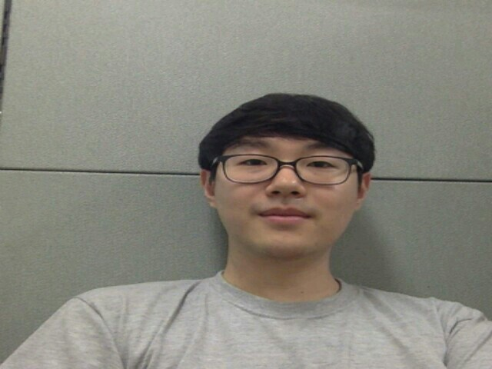
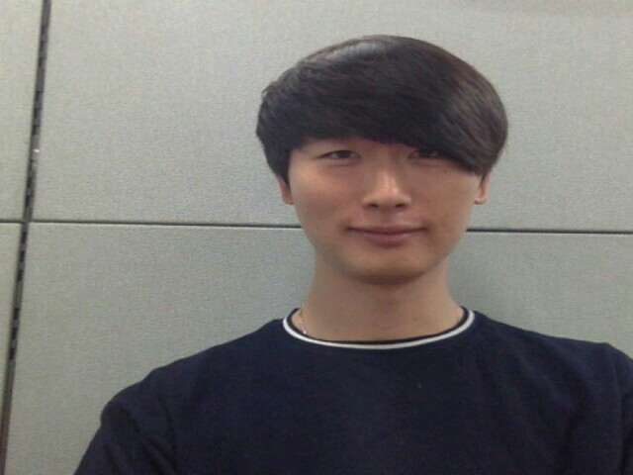
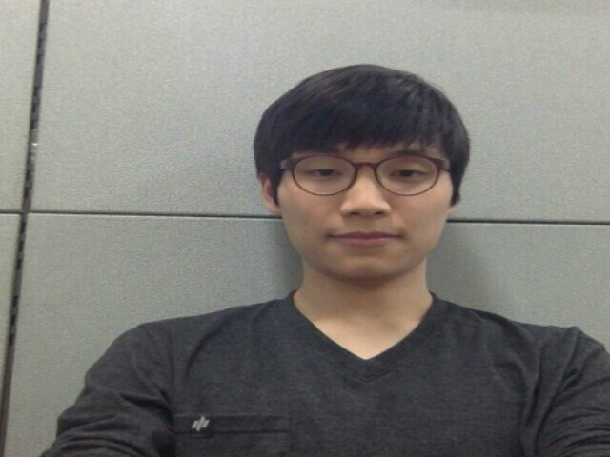
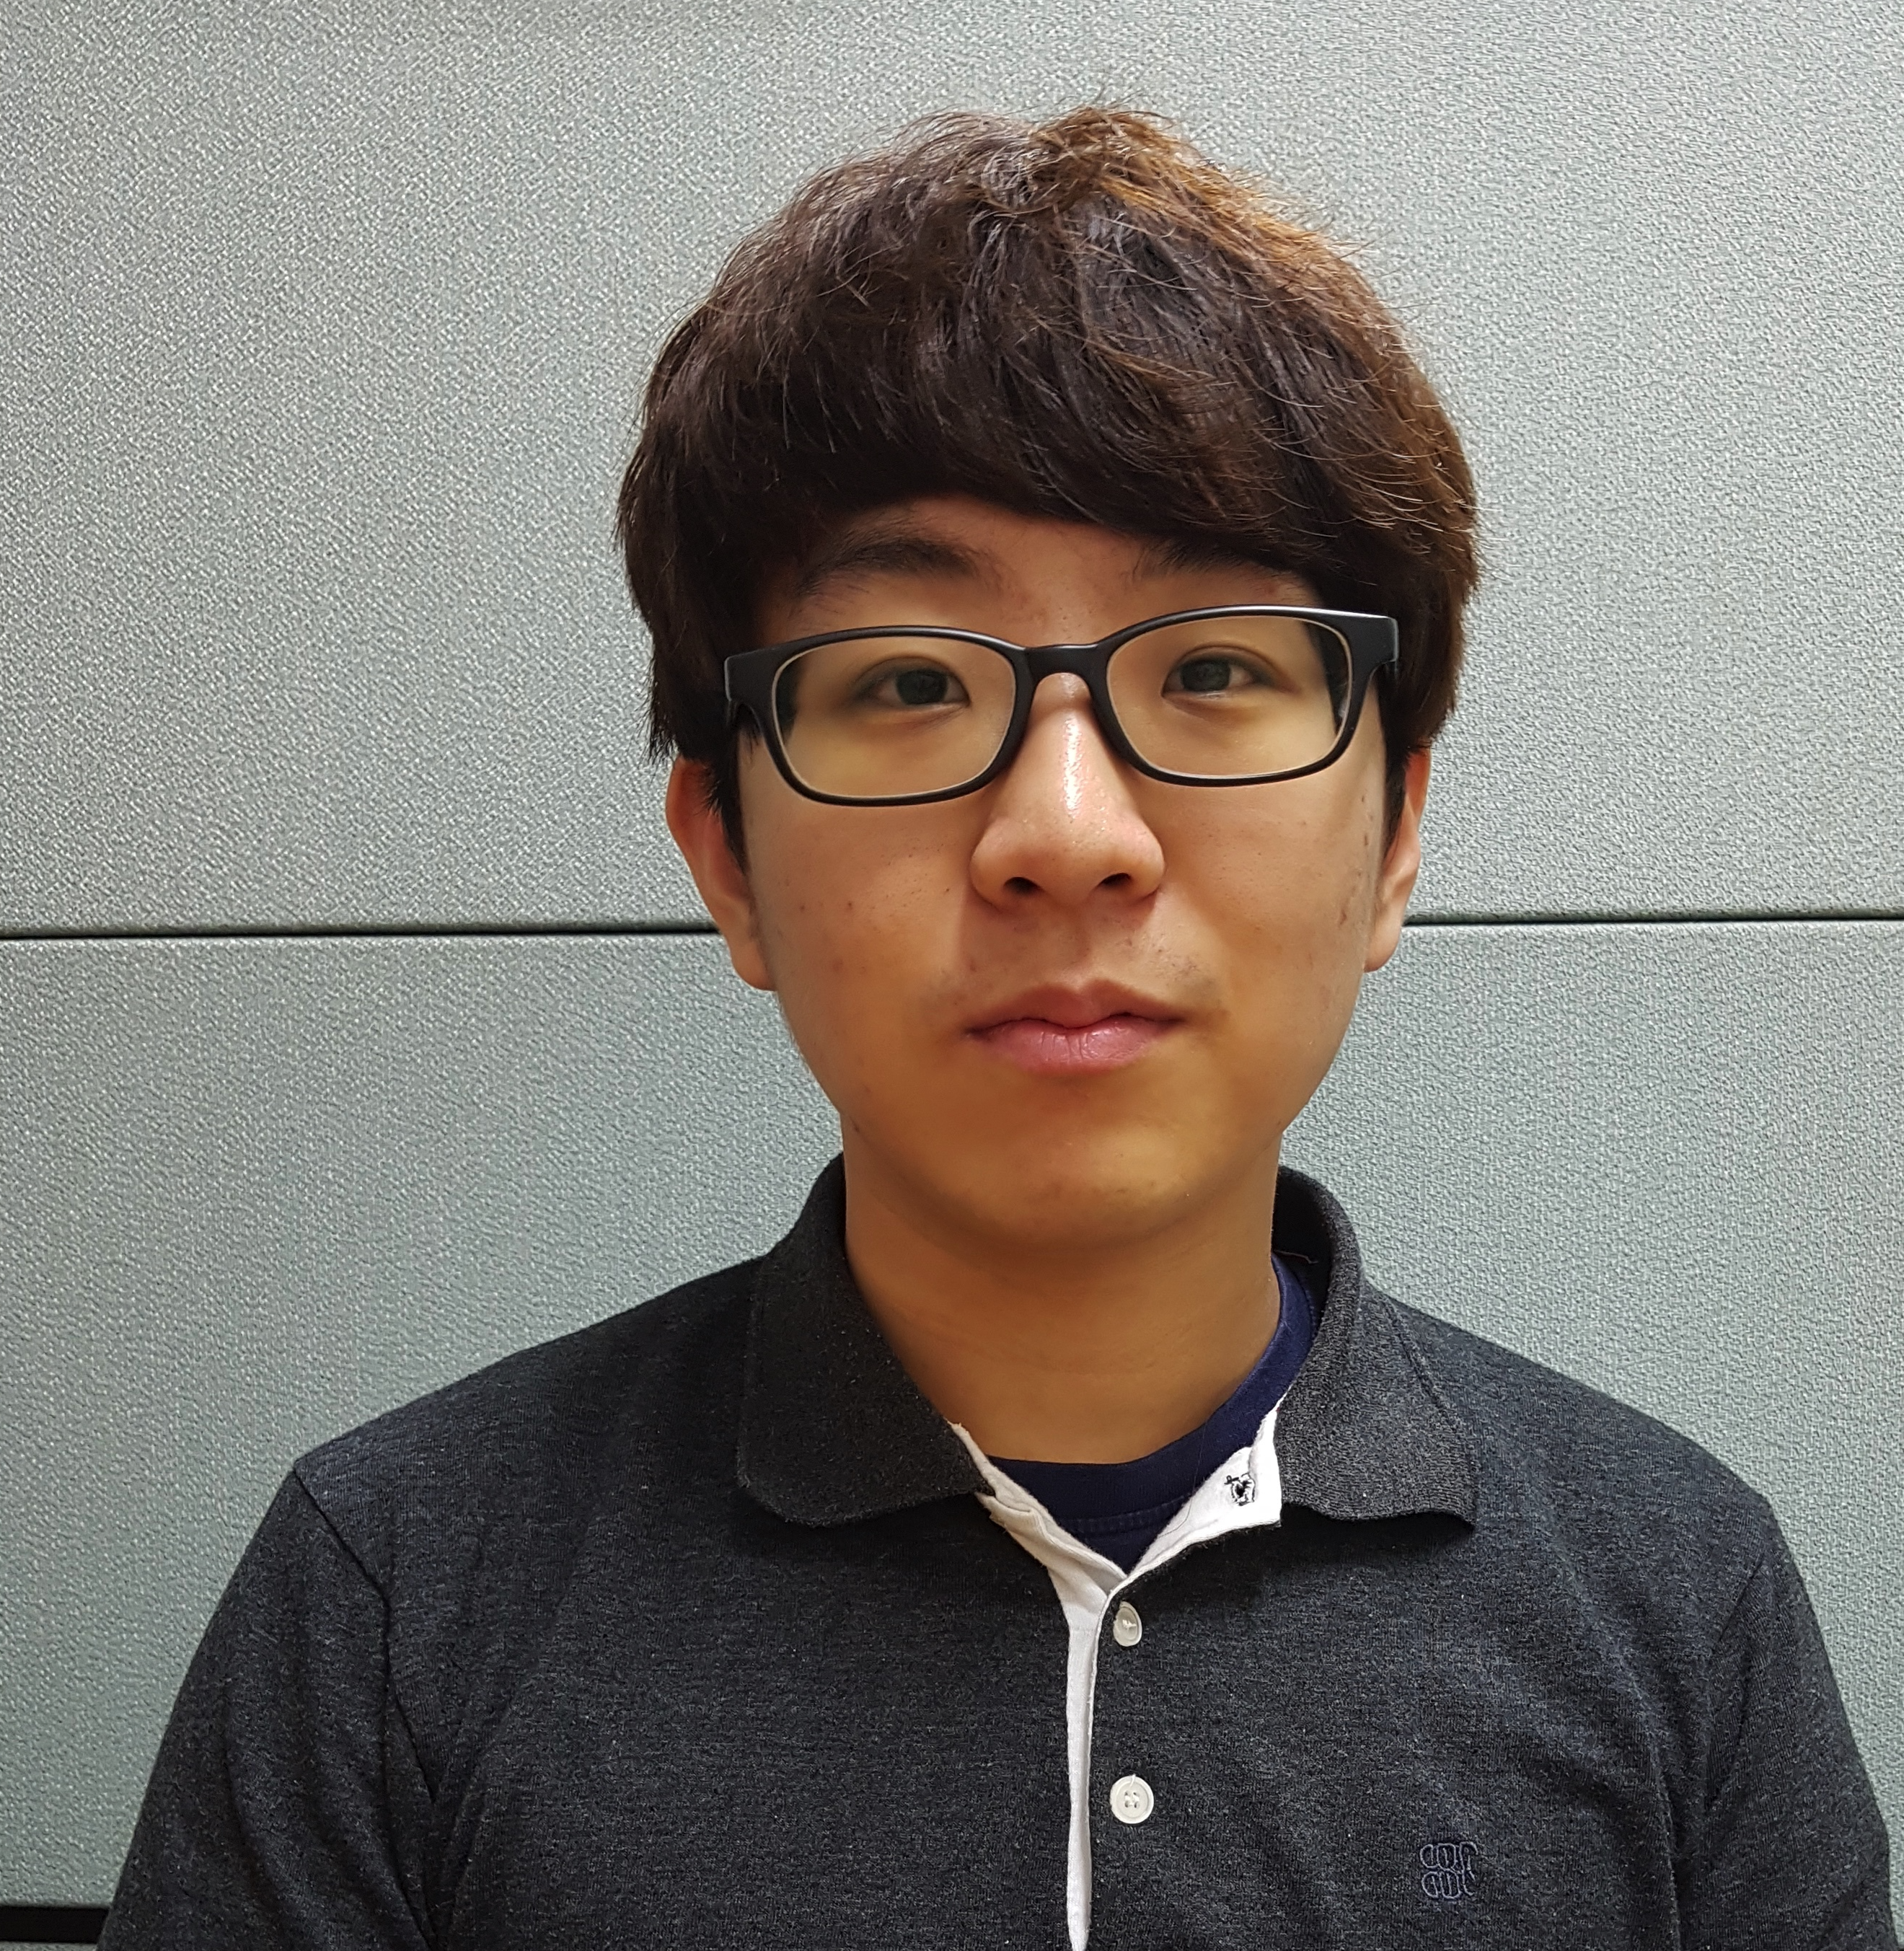
8조 MOBICOM
이경재, 양재영, 박수찬, 김태기 / 담당 김상철교수님
이경재
email
kjlee342@gmail.com
양재영
email
jay_y1711@hotmail.com
김태기
email
felimox.kim@gmail.com
박수찬
email
20133222@kookmin.ac.kr

Slide 2
